Slide 1
實驗八 液位控制 2020.11.19
B06504004 盧彥均
B06504069 蘇峰玉
B05504076 蔡孟儒
B06504124 趙奕翔

Slide 2
數據處理
結果討論
誤差討論
建議

Slide 3
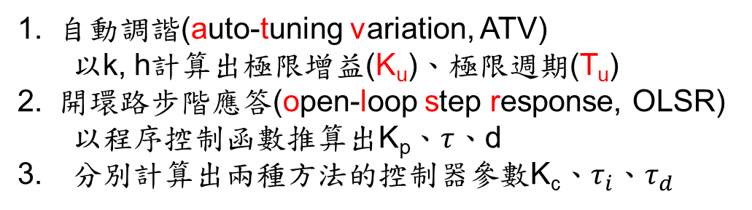
數據處理
自動調諧(auto-tuning variation, ATV)
以k, h計算出極限增益(K_{u})、極限週期(T_{u})
開環路步階應答(open-loop step response, OLSR)
以程序控制函數推算出K_{p}、$τ$、d
分別計算出兩種方法的控制器參數K_{c}、$τ_{i}$、$τ_{d}$
參數設定
同方法、不同控制器之比較
ATV、OLSR
相同控制器，不同調諧方法之結果比較
P、PI、PID
手動控制
結果討論

Slide 4
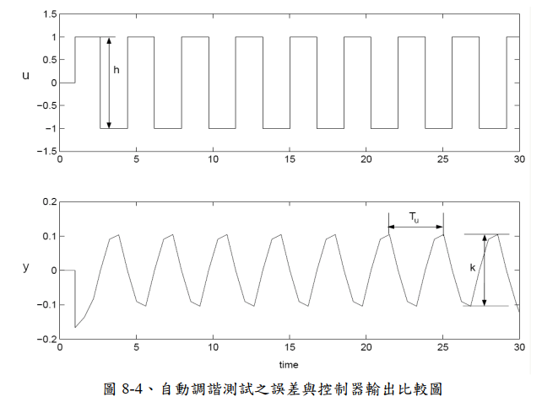
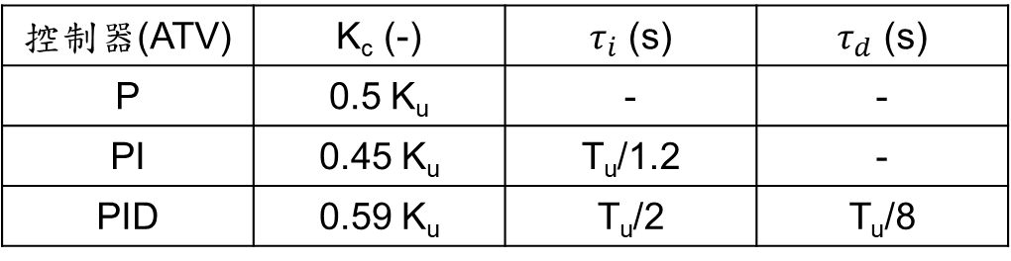
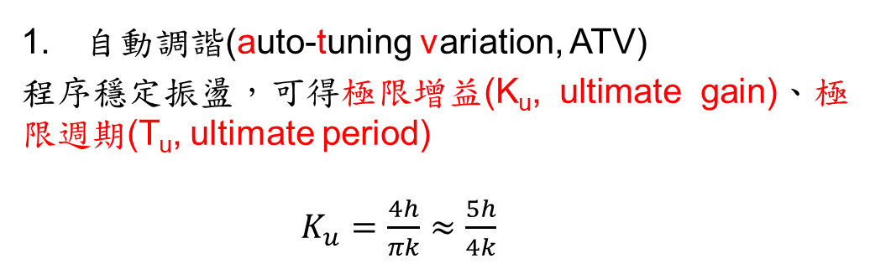
參數設定
自動調諧(auto-tuning variation, ATV)
程序穩定振盪，可得極限增益(K_{u}, ultimate gain)、極限週期(T_{u}, ultimate period)
$K_{u}=\frac{4h}{πk}≈\frac{5h}{4k}$
控制器(ATV) | K_{c} (-) | $τ_{i}$ (s) | $τ_{d}$ (s)
P | 0.5 K_{u} | - | -
PI | 0.45 K_{u} | T_{u}/1.2 | -
PID | 0.59 K_{u} | T_{u}/2 | T_{u}/8

Slide 5
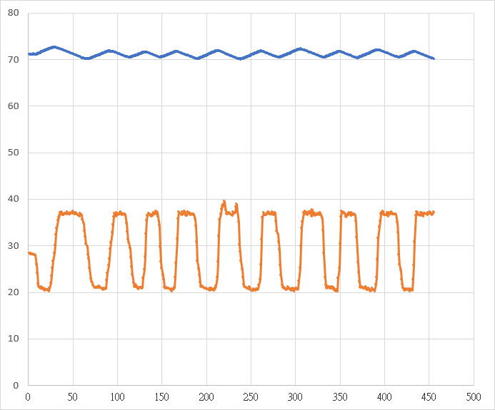
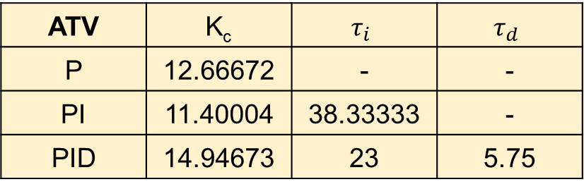
參數設定
ATV
設定點 | 70%
h | 30
k | 1.51
T_{u} | 46
K_{u} | 25.33
由於k值差距大，取得平均值後進行計算
y (%)
u (%)
ATV | K_{c} | $$τ_{i}$$ | $$τ_{d}$$
P | 12.66672 | - | -
PI | 11.40004 | 38.33333 | -
PID | 14.94673 | 23 | 5.75

Slide 6
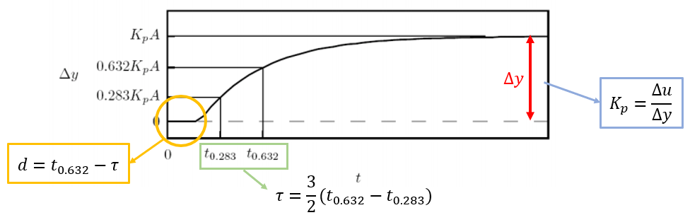
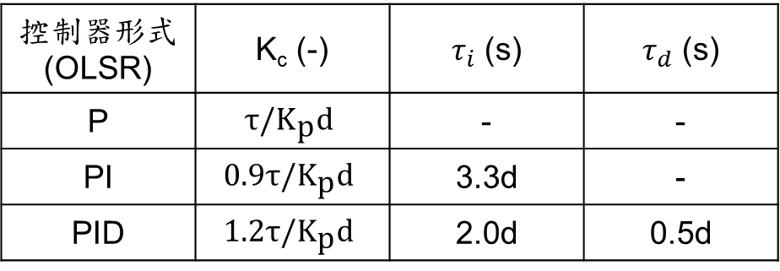
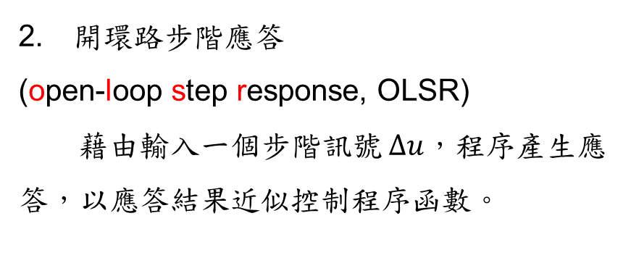
參數設定
開環路步階應答
(open-loop step response, OLSR)
藉由輸入一個步階訊號 $∆u$，程序產生應答，以應答結果近似控制程序函數。
控制器形式(OLSR) | K_{c} (-) | $τ_{i}$ (s) | $τ_{d}$ (s)
P | $$\text{τ}\text{/}{\text{K}}_{\text{p}}\text{d}$$ | - | -
PI | $$\text{0.9}\text{τ}\text{/}{\text{K}}_{\text{p}}\text{d}$$ | 3.3d | -
PID | $$\text{1.2}\text{τ}\text{/}{\text{K}}_{\text{p}}\text{d}$$ | 2.0d | 0.5d

Slide 7
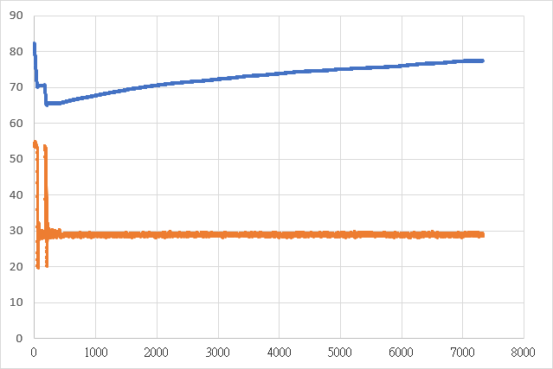
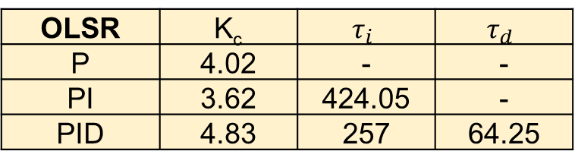
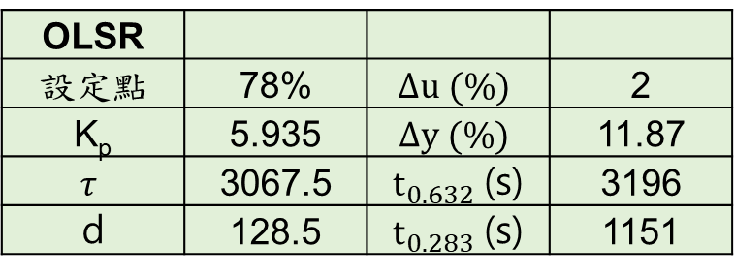
參數設定
以穩定之液位差$∆y$來計算其0.632y及0.283y所到達之時間並以此計算其他參數。
OLSR
設定點 | 78% | $$∆u (\%)$$ | 2
K_{p} | 5.935 | $$∆y (\%)$$ | 11.87
$$τ$$ | 3067.5 | $t_{0.632}$ (s) | 3196
d | 128.5 | $t_{0.283}$ (s) | 1151
OLSR | K_{c} | $$τ_{i}$$ | $$τ_{d}$$
P | 4.02 | - | -
PI | 3.62 | 424.05 | -
PID | 4.83 | 257 | 64.25

Slide 8
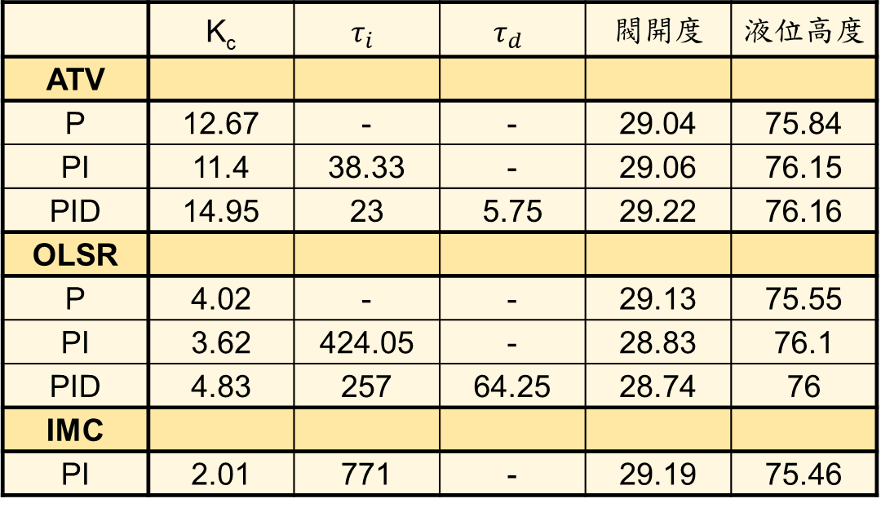
參數設定
紀錄穩定後數據並在記錄檔的圖形曲線上標示設定點的位置。
(由於設定面板與紀錄面板的液位數據不同，因此標示了設定點以及預估於記錄面板上的設定值)
 | K_{c} | $$τ_{i}$$ | $$τ_{d}$$ | 閥開度 | 液位高度
ATV
P | 12.67 | - | - | 29.04 | 75.84
PI | 11.4 | 38.33 | - | 29.06 | 76.15
PID | 14.95 | 23 | 5.75 | 29.22 | 76.16
OLSR
P | 4.02 | - | - | 29.13 | 75.55
PI | 3.62 | 424.05 | - | 28.83 | 76.1
PID | 4.83 | 257 | 64.25 | 28.74 | 76
IMC
PI | 2.01 | 771 | - | 29.19 | 75.46

Slide 9
ATV方法的控制器比較
P控制最快達到平衡
PI及PID控制都有出現over-shooting的現象，是I控制的機制造成的
PI及PID控制的最終水位都比設定點略高

Slide 10
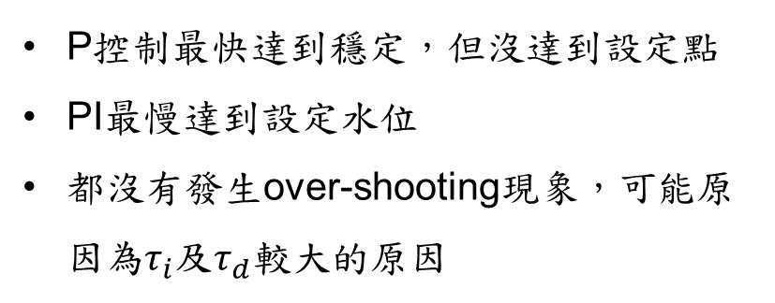
OLSR方法的控制器比較
P控制最快達到穩定，但沒達到設定點
PI最慢達到設定水位
都沒有發生over-shooting現象，可能原因為$τ_{i}$及$τ_{d}較大$的原因

Slide 11
P控制比較
 | K_{c} | 閥開度 | 液位高度
ATV | 12.67 | 29.04 | 75.84
OLSR | 4.02 | 29.13 | 75.55
y (%)
由於ATV的K_{c}較大，ATV到達穩態的時間比OLSR短，上升速度也更快
可以觀察到穩態失調（steady-state offset）
ATV比OLSR更靠近set point
t (s)

Slide 12
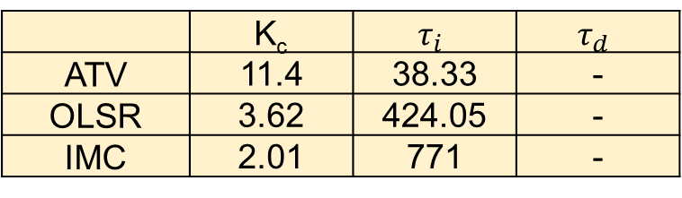
PI控制比較
 | K_{c} | $$τ_{i}$$ | $$τ_{d}$$
ATV | 11.4 | 38.33 | -
OLSR | 3.62 | 424.05 | -
IMC | 2.01 | 771 | -
1. ATV法所得超調現象最明顯，可能原因為:
穩態增益大，水位調整幅度大
積分時間小，訊號輸出快速
2. OLSR法調整較緩和，積分時間較ATV法大很多，超調現象不明顯
3. IMC法穩態增益最小，積分時間最長，估計會最慢達穩態，但實驗還未達平衡，看不出此現象

Slide 13
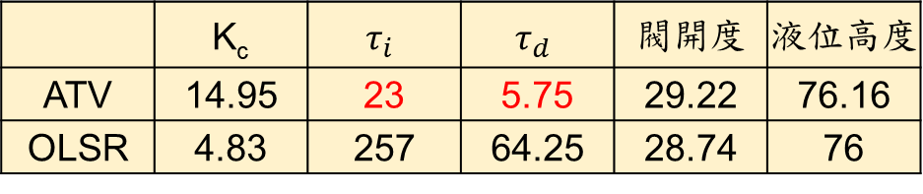
PID控制比較
 | K_{c} | $$τ_{i}$$ | $$τ_{d}$$ | 閥開度 | 液位高度
ATV | 14.95 | 23 | 5.75 | 29.22 | 76.16
OLSR | 4.83 | 257 | 64.25 | 28.74 | 76
ATV方法的overshooting較大，可能原因為ATV法的積分時間較小，比較容易因反應靈敏而發生超調，再加上微分時間較小，預測誤差變化的能力較差，使得水位無法及時回到設定點。

Slide 14
手動控制
y_{sp} = 76.2(%)
y_{sp} = 62.3(%)
y_{sp} = 68.0(%)
皆會出現overshooting再調整回設定點
液位高度 | 閥開度
76.2 | 30
68.0 | 28.6
62.3 | 29.9

Slide 15
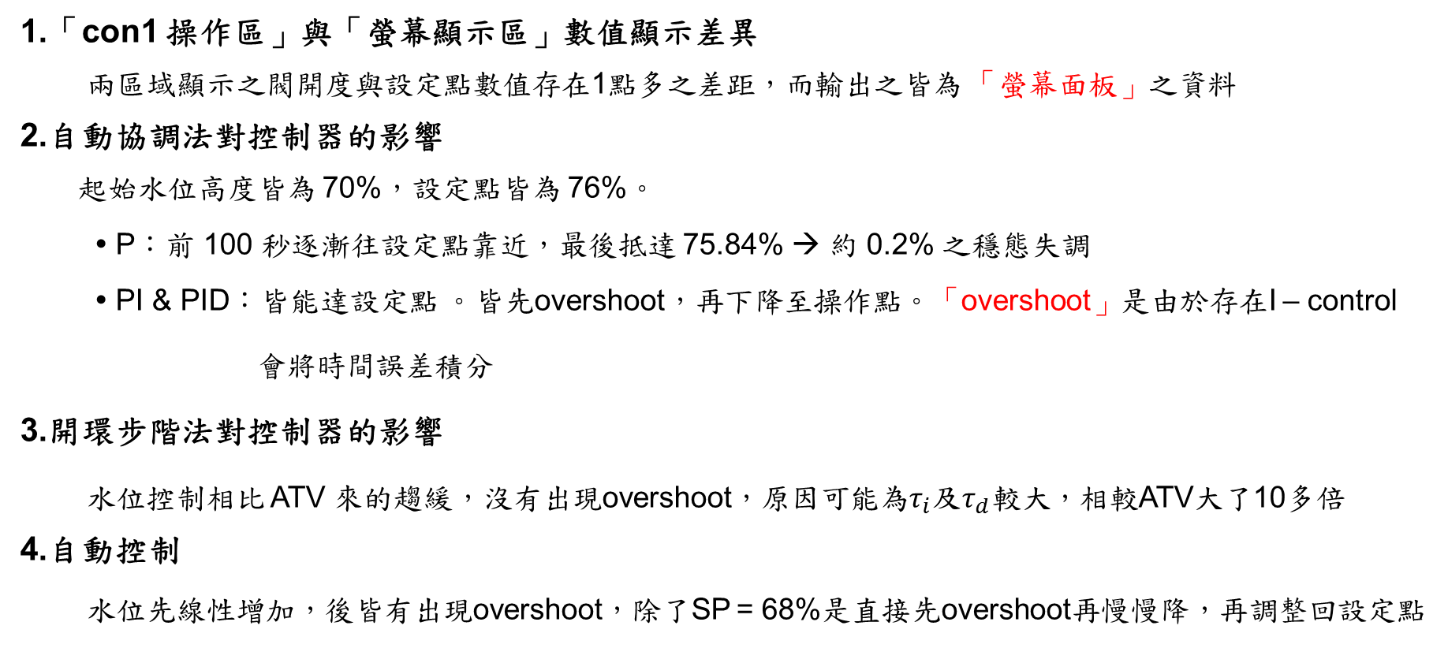
結果討論
1.「con1 操作區」與「螢幕顯示區」數值顯示差異
兩區域顯示之閥開度與設定點數值存在1點多之差距，而輸出之皆為 「螢幕面板」之資料
2.自動協調法對控制器的影響
起始水位高度皆為 70%，設定點皆為 76%。
• P：前 100 秒逐漸往設定點靠近，最後抵達 75.84% → 約 0.2% 之穩態失調
• PI & PID：皆能達設定點 。皆先overshoot，再下降至操作點。「overshoot」是由於存在I – control
會將時間誤差積分
3.開環步階法對控制器的影響
水位控制相比 ATV 來的趨緩，沒有出現overshoot，原因可能為$τ_{i}$及$τ_{d}較大$，相較ATV大了10多倍
4.自動控制
水位先線性增加，後皆有出現overshoot，除了SP = 68%是直接先overshoot再慢慢降，再調整回設定點

Slide 16
實驗誤差
參數設定
ATV調諧方法，手動控制造成每組週期(T_{u})與振幅不同，參數設定是採取平均後的數字，可能會有誤差。而OLSR調諧方法中，取數據時的水位尚未達到平衡，造成誤差。
參數設定造成的誤差進而影響後續控制結果，誤差可能被放大。
P 控制
Kc較大時， p(t)的誤差會被放大，可見閥開度在接近steady-state有明顯變大
2. 手動控制
在調控時，我們可能平衡時間等得不夠久，所以一開始還沒確定達70%便開始控制，將產生誤差
D 控制
D 控制會使得閥開度跳動較快，因微小雜訊會在D 控制被放大，造成誤差

Slide 17
實驗建議
面板操作複雜，過程中要不斷裝卸 SD 卡使流程複雜化，建議控制器的資料能夠直接輸出至電腦。
建議修改使「控制板」和「螢幕面板」所顯示的閥開度和水位高度一致，將使對整個實驗的理解程度與速度大幅增加。
使手動控制的設定點之液位高度差異增大，可以讓實驗結果更明顯，更好比較。

Slide 18
Thanks for listening

